Slide 1



Analyse du cytosquelette par des approches bioinformatiques à haut débit de génomique comparative et de transcriptomique
Jean Muller
Co-dirigé par
Dr Olivier POCH et Dr Evelyne FRIEDERICH
Laboratoire de Bioinformatique et de Génomique Intégratives à l’IGBMC
Laboratoire de Biologie Moléculaire, d'Analyse Génique et de Modélisation de Luxembourg

Slide 2
Stratégie d’analyse
2 approches complémentaires et indispensables pour l’étude d’un système biologique comme le cytosquelette
Cytosquelette
Génomique comparative
  In silico
  Profil phylogénétique
Transcriptomique
  Biologique
  Profil d’expression
Co-présence= même processus
même complexe
Co-expression= même processus
même complexe

Slide 3
Plan
    Introduction: le cytosquelette
    Génomique comparative
    Transcriptomique
    Application à une maladie génétique
    Conclusions et perspectives

Slide 4
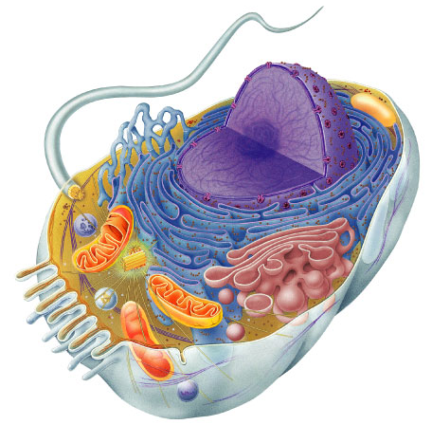
Le cytosquelette, généralités
Le cytosquelette est un élément essentiel des cellules:
1. Le cytosquelette
  Système ancien présent de la bactérie à l’Homme
  Réparti dans l’ensemble de la cellule (cytoplasme et noyau)
  Composant de structures cellulaires
  Spécificité tissulaire
  Responsable de nombreuses pathologies humaines
Notes:
Cytoplasme puis récemment importance dans le noyau
Scaffold architecture, echaffaudage autour duquel la cellule s’appuie

Slide 5
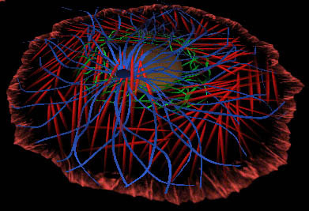
Le cytosquelette, un réseau complexe
Le cytosquelette est un réseau 3D dense de filaments protéiques dans le cytoplasme de la cellule. Il existe 3 types de cytosquelettes correspondant à 3 types de filaments, les Microtubules, les Microfilaments d’Actine et les Filaments Intermédiaires .
1. Le cytosquelette
Forme de la cellule
Ancrage des organelles
Modèle schématique des cytosquelettes
Polarité cellulaire
FONCTION
Mouvement des organelles
Motilité cellulaire
Mouvement des chromosomes
Force de tension (Adhésion)
Notes:
On distingue classiquement 3 réseaux de filaments protéiques qui structurent la cellule.
En bleu les microtubules sont répartis partout dans le cytoplasme.
En vert les filaments intermédiaires sont localisés autour du noyau et dans les régions de contact inter-cellulaire.
Enfin en rouge le cytosquelette d’actine qui sont répartis tout le long de la membrane plasmique de la cellule.
Chacun de ces 3 types de cytosquelettes participent de fonctions différentes au sein de la cellule.
- forme de la cellule
-ancrage des organelles et structures cellulaires
-mouvement de ces structures
-force de tension à la surface de la cellule
-mouvement des chromosomes
-mobilité de la cellule
-polarité cellulaire
A ces fonctions et localisations correspondent des structures différentes qui se caractérisent par des formes différentes, des tailles différentes (7 à 15 nm) dont les éléments de bases sont des protéines distinctes.

Slide 6
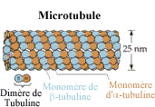
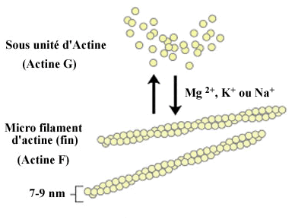
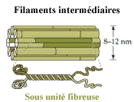
Les propriétés des cytosquelettes
 | Microtubule | Microfilament d’Actine | Filament Intermédiaire
Diamètre | 25 nm | 7 nm | 10 nm
Forme | Tubes creux composés de 13 protofilaments | Filaments en hélices | Filaments composés de 8 protofilaments
Composant protéique du filament | Tubuline Protéine globulaire Dimère (alpha et béta) | Actine Protéine globulaire Monomère (6 isoformes) | I: Kératines II: vimentine, desmine, GFAPs III: neurofilaments IV: lamines
Nucléotide | GTP (2 par dimère) | ATP (1:1) | Aucun connu
1. Le cytosquelette
Notes:
A ces fonctions et localisations correspondent des structures différentes qui se caractérisent par des formes différentes, des tailles différentes (7 à 15 nm) dont les éléments de bases sont des protéines distinctes.
Une caractéristique importante de ces éléments de base sont leur capacité ou non à fixer une source d’énergie comme l’ATP et le GTP.

Slide 7
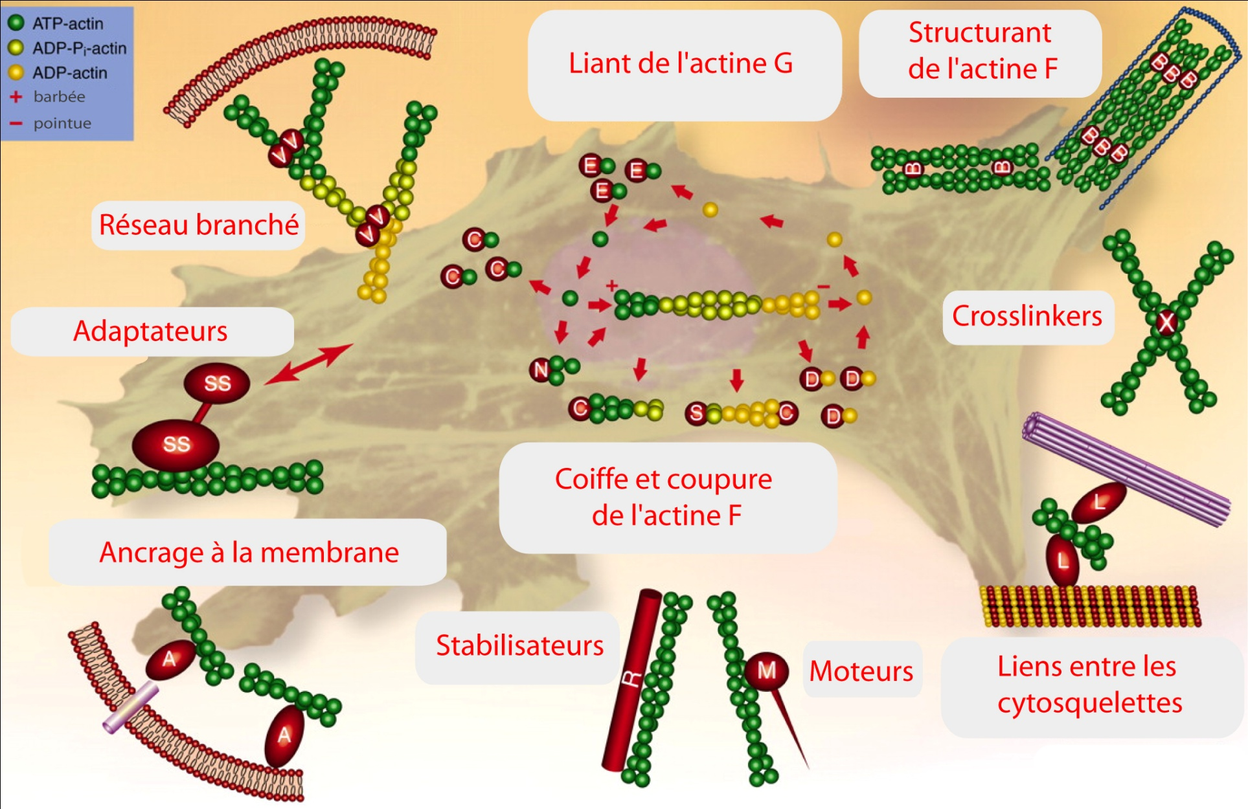
Le cytosquelette
Le répertoire des protéines liant l’actine
1. Le cytosquelette
Notes:
Dynamique (favoriser la polymérisation, coupe, dépolymérisation, séquestrage etc…)
Complexes (ARP2/3)
Organiser
Interconnecter

Slide 8
Le cytosquelette
D’un point de vue bioinformatique:
1. Le cytosquelette
  Quels sont les gènes du cytosquelette ?
  Familles de protéines très proches
  Complexes protéiques multiples
  Interconnexions nombreuses
Le cytosquelette constitue un challenge

Slide 9
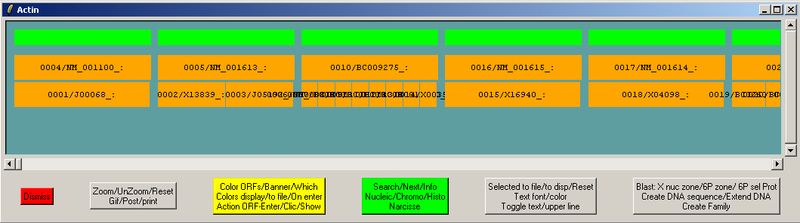
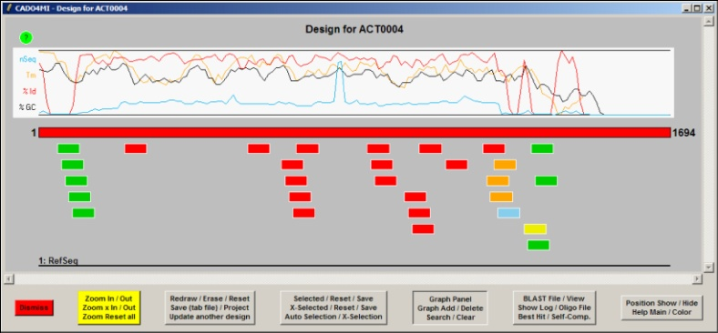
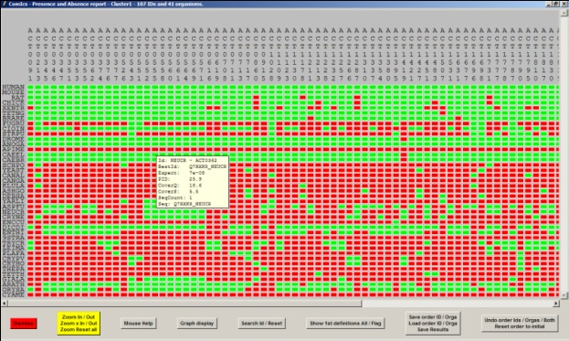
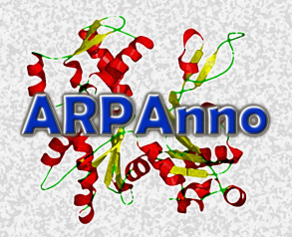
Travail de thèse
Au cours de cette thèse:
  Génomique comparative
  Transcriptomique
Développements bioinformatiques:
  Actinome (1742 références)
  ComIcs
  ARPAnno
  CADO4MI
Notes:
Ajouter Actinome
Message: équilibre entre la problématique révélée par le cytosquelette et la réponse bioinformatique personnalisée mais généralisable.

Slide 10
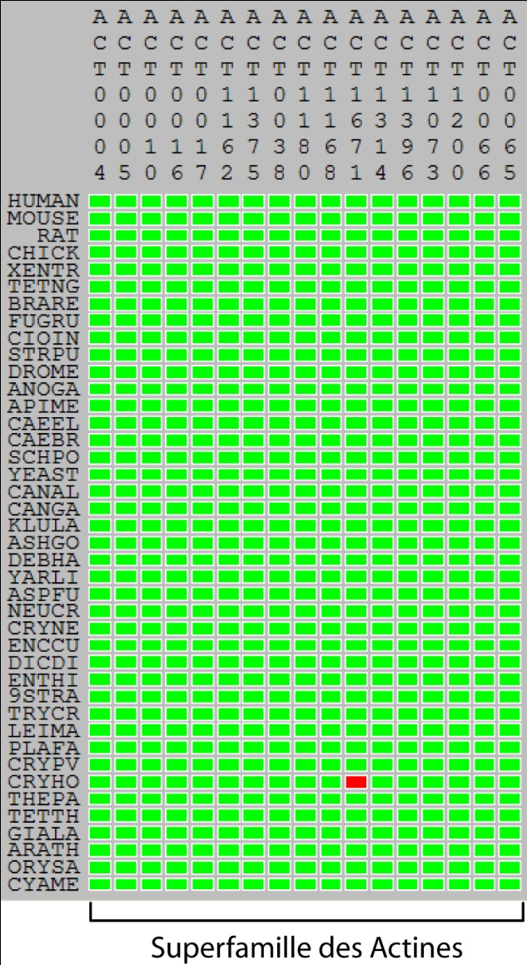
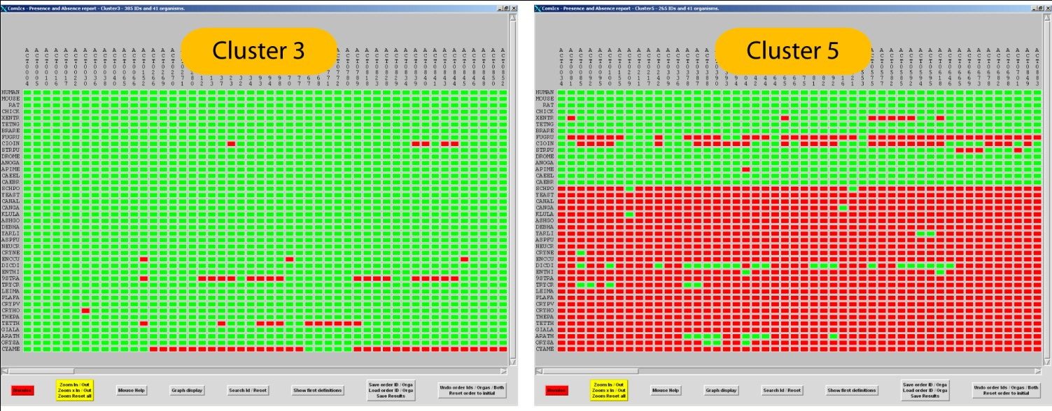
Génomique comparative
Etude globale sur l’ensemble des gènes du cytosquelette
  ComIcs (recherche automatique dans les protéomes)
  1742 profils phylogénétiques dans 41 protéomes eucaryotes
  11 clusters
Vertébrés
Absence
Levures
Présence
Plantes
Problème des protéomes « complets » (protéines non prédites)
  Génération de faux négatifs
Problème des familles de protéines très proches
  Génération de faux positifs
Notes:
Ajouter légende rouge vert
Exeple virer ARP actin like mettre superfamille des actines

Slide 11
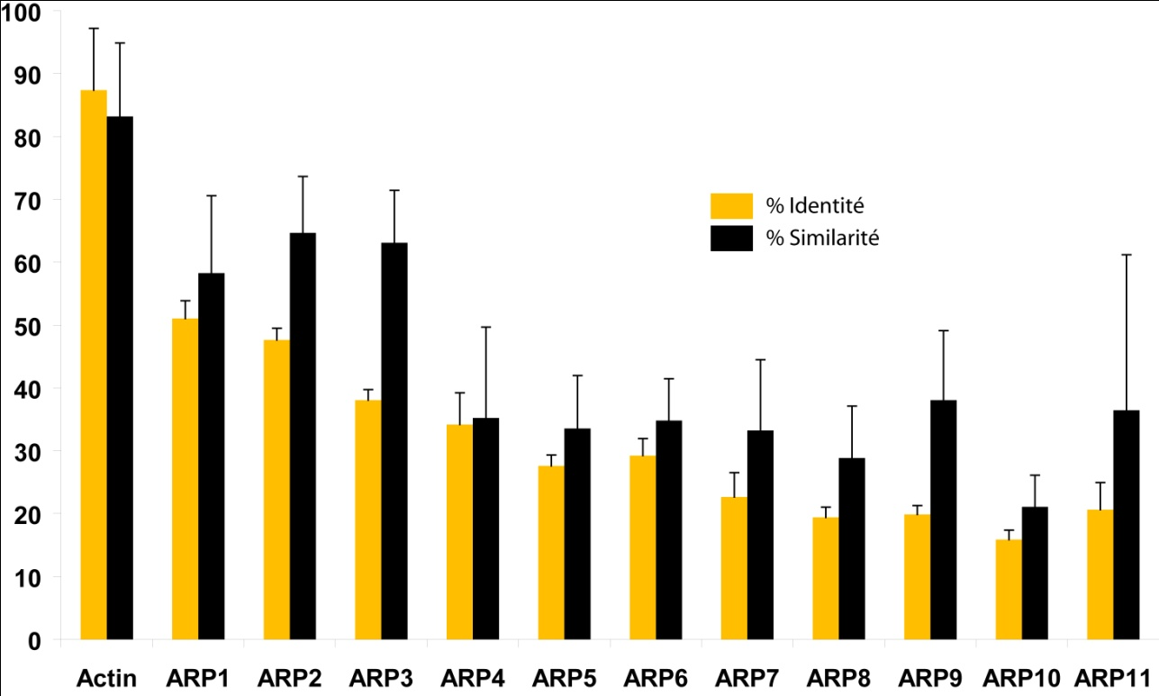
La superfamille des Actines
Constituant principal du cytosquelette d’actine
Protéines et gènes extrêmement similaires, de nombreux variants d’épissage et de pseudogènes:
  Actine, 6 isoformes (protéines à 95% Id et gènes >85% Id sur 80% séquence)
  ARP1, 2 isoformes (>90% Id.)
  ARP4, 2 isoformes et des variants d’épissage…
2. Les ARPs
546 séquences pour 343 organismes distincts (des algues à l’Homme)

Slide 12
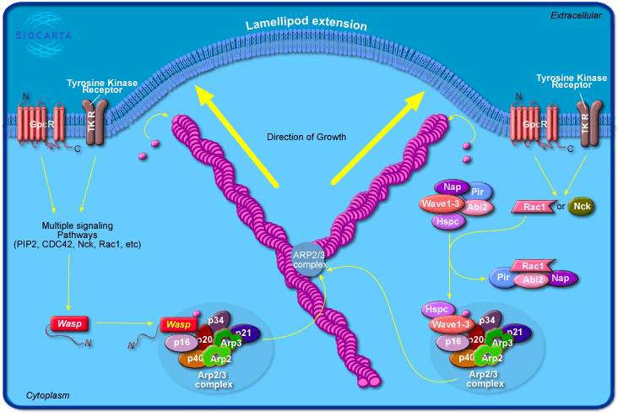
La superfamille des Actines
Constituant principal du cytosquelette d’actine
Protéines et gènes extrêmement similaires, de nombreux variants d’épissage et de pseudogènes:
  Actine, 6 isoformes (protéines à 95% Id et gènes >85% Id sur 80% séquence)
  ARP1, 2 isoformes (>90% Id.)
  ARP4, 2 isoformes et des variants d’épissage…
2. Les ARPs
ARPs cytoplasmiques (fonctions liées aux cytosquelettes)
  ARP1-ARP10/11: moteur des microtubules (complexe dynéine)
  ARP2-3: nucléation et branchement des filaments d’actines

Slide 13
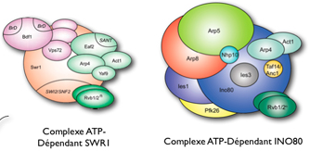
La superfamille des Actines
Constituant principal du cytosquelette d’actine
Protéines et gènes extrêmement similaires, de nombreux variants d’épissage et de pseudogènes:
  Actine, 6 isoformes (protéines à 95% Id et gènes >85% Id sur 80% séquence)
  ARP1, 2 isoformes (>90% Id.)
  ARP4, 2 isoformes et des variants d’épissage…
2. Les ARPs
ARPs cytoplasmiques (fonctions liées aux cytosquelettes)
  ARP1-ARP10/11: moteur des microtubules (complexe dynéine)
  ARP2-3: nucléation et branchement des filaments d’actines
ARPs nucléaires (fonctions liées à la transcription)
  Membres de complexes de remodelage de la chromatine
  ARP4-5-8: complexe INO80
  ARP4-6: complexe SWR1
  ARP7-9: complexe SWI/SNF
ARP8
ARP5
ARP4
ARP4

Slide 14
Actin-Related Proteins
Recherche de similarité dans la banque de protéines (UniProt)
  Appât ARP1 humaine
  > 3000 séquences similaires détectées
2. Les ARPs

Slide 15
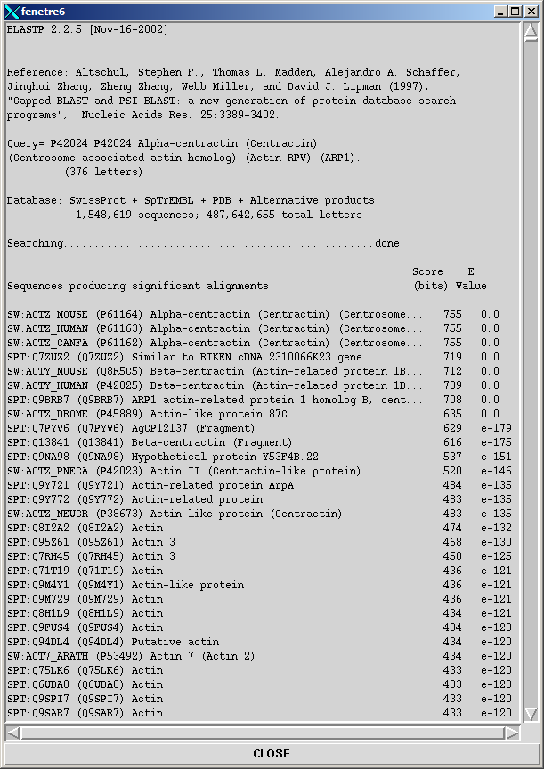
Actin-Related Proteins
Recherche de similarité dans la banque de protéines (UniProt)
  Appât ARP1 humaine
  > 3000 séquences similaires détectées
2. Les ARPs

Slide 16
Actin-Related Proteins
Recherche de similarité dans la banque de protéines (UniProt)
  Appât ARP1 humaine
  > 3000 séquences similaires détectées
2. Les ARPs

Slide 17
Actin-Related Proteins
Recherche de similarité dans la banque de protéines (UniProt)
  Appât ARP1 humaine
  > 3000 séquences similaires détectées
2. Les ARPs

Slide 18
Actin-Related Proteins
Recherche de similarité dans la banque de protéines (UniProt)
  Appât ARP1 humaine
  > 3000 séquences similaires détectées
2. Les ARPs

Slide 19
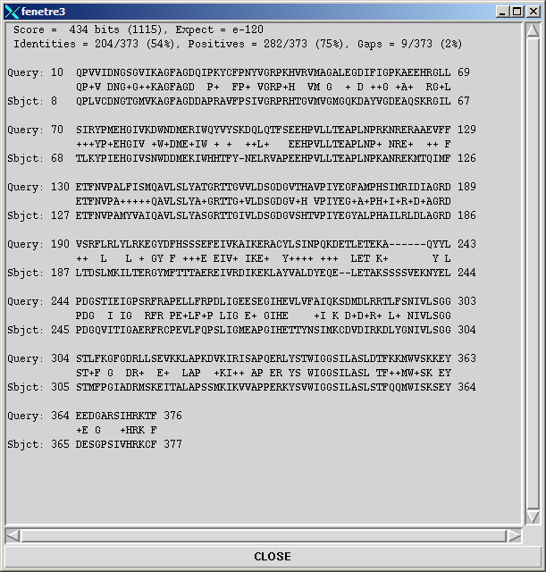
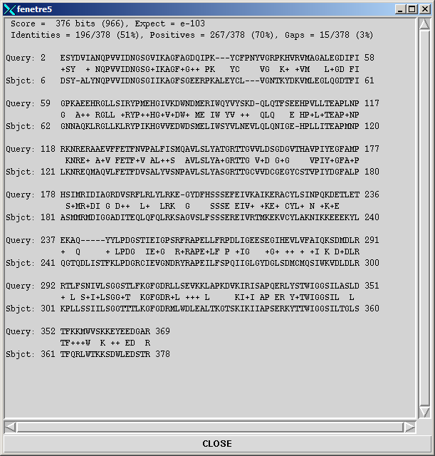
Actin-Related Proteins
Recherche de similarité dans la banque de protéines (UniProt)
  Appât ARP1 humaine
  > 3000 séquences similaires détectées
2. Les ARPs
Actine A. thaliana
  25ème rang
ARP1 S. cerevisiae
  853ème rang

Slide 20
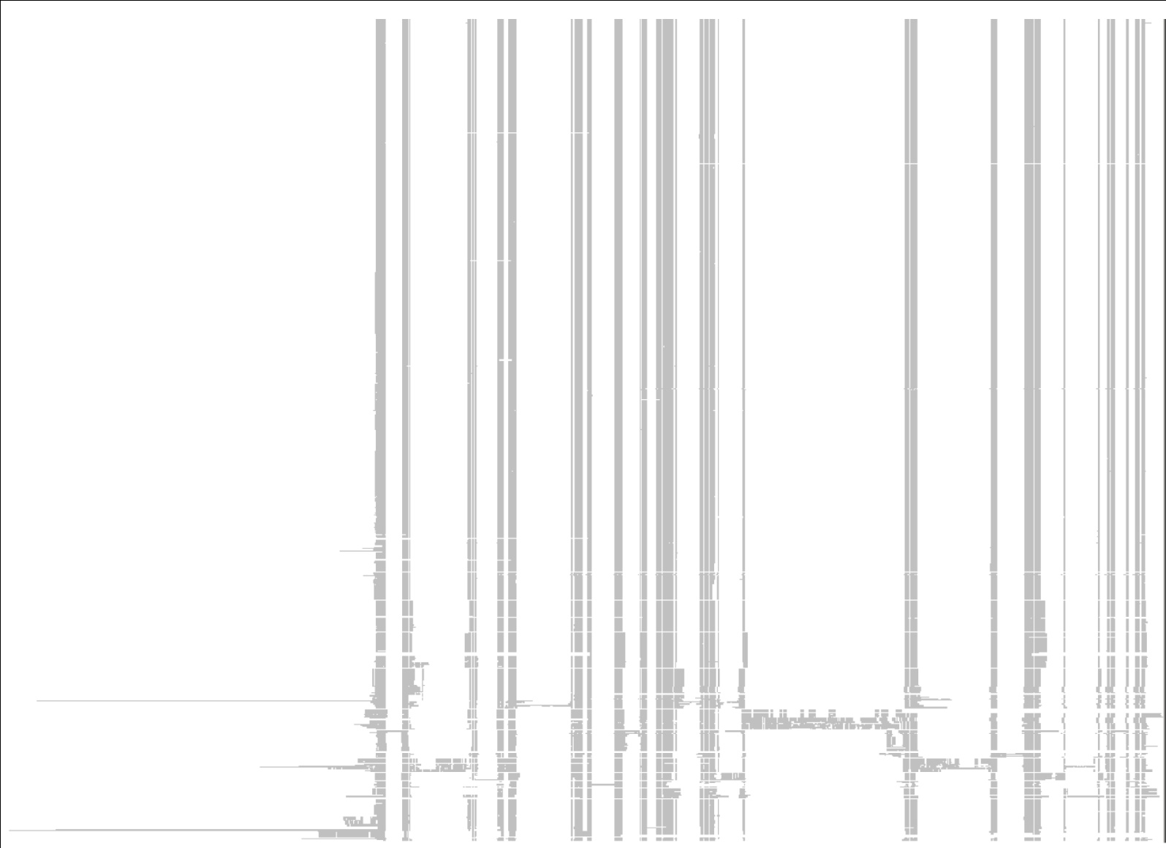
Actin-Related Proteins
Alignement multiple des séquences protéiques
2. Les ARPs
Recherche exhaustive de l’ensemble des séquences similaires à l’actine dans la banque protéique (UniProt)
  ~700 séquences (500 actines, 150 ARPs)
  12 sous familles (Actine, 10 ARPs, orphelins)
http://bips.u-strasbg.fr/ARPAnno/ARPMACS.html

Slide 21
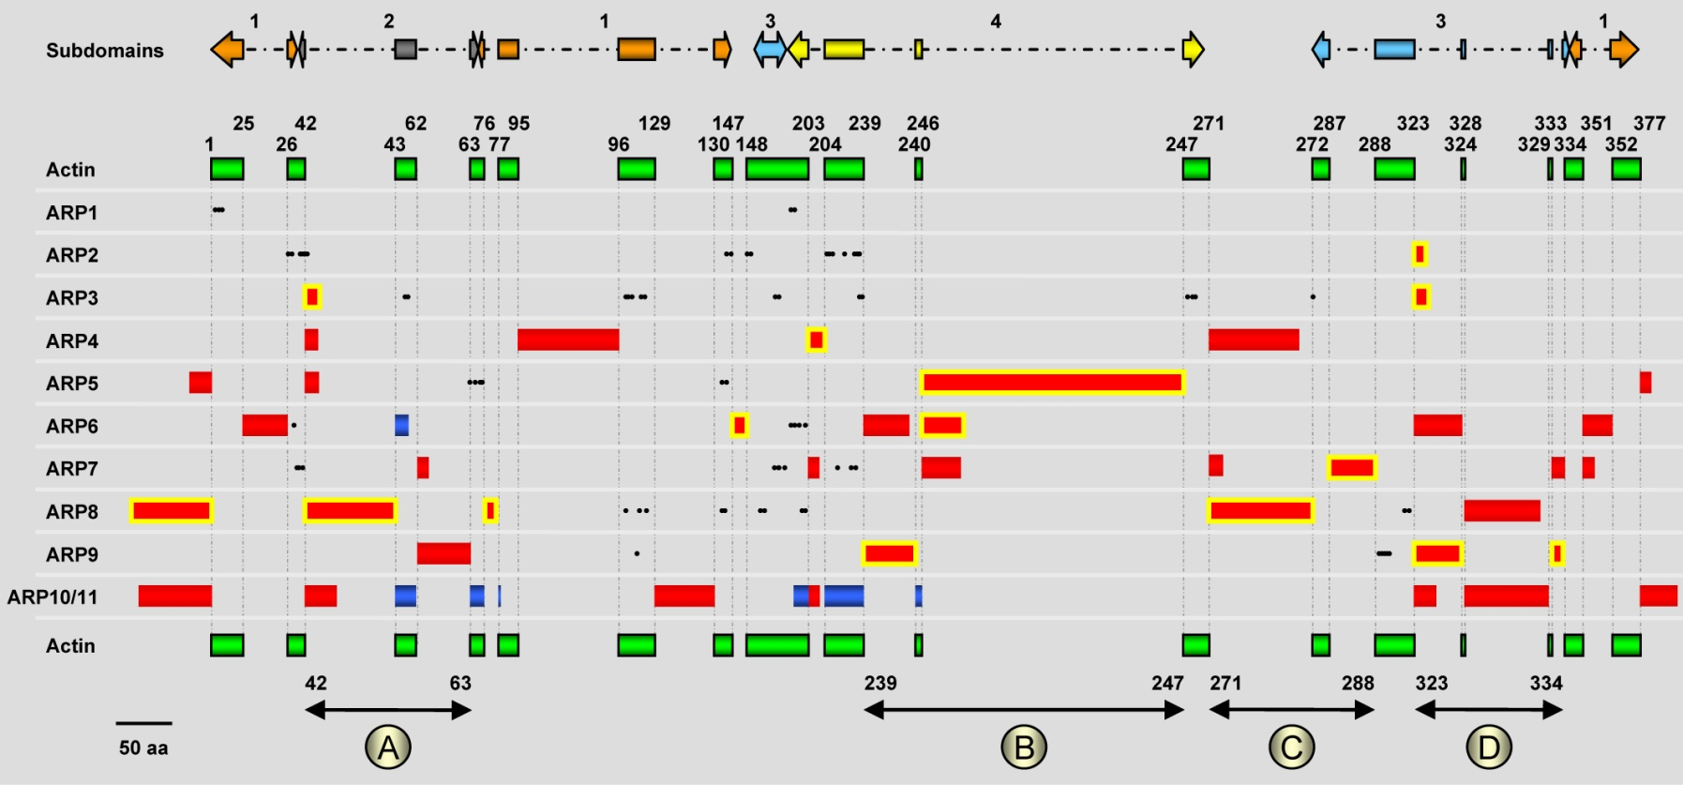
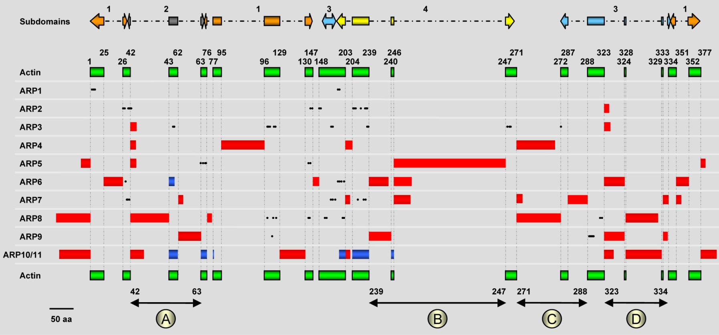
Actin-Related Proteins
Bilan des éléments discriminants:
  Insertions/délétions
  Résidus/motifs
2. Les ARPs
Actines
ARPs
Cette analyse a permis la création d’un filtre de connaissances

Slide 22
Actin-Related Proteins
Bilan des éléments discriminants:
  Insertions/délétions
  Résidus/motifs
2. Les ARPs
Cette analyse a permis la création d’un filtre de connaissances

Slide 23
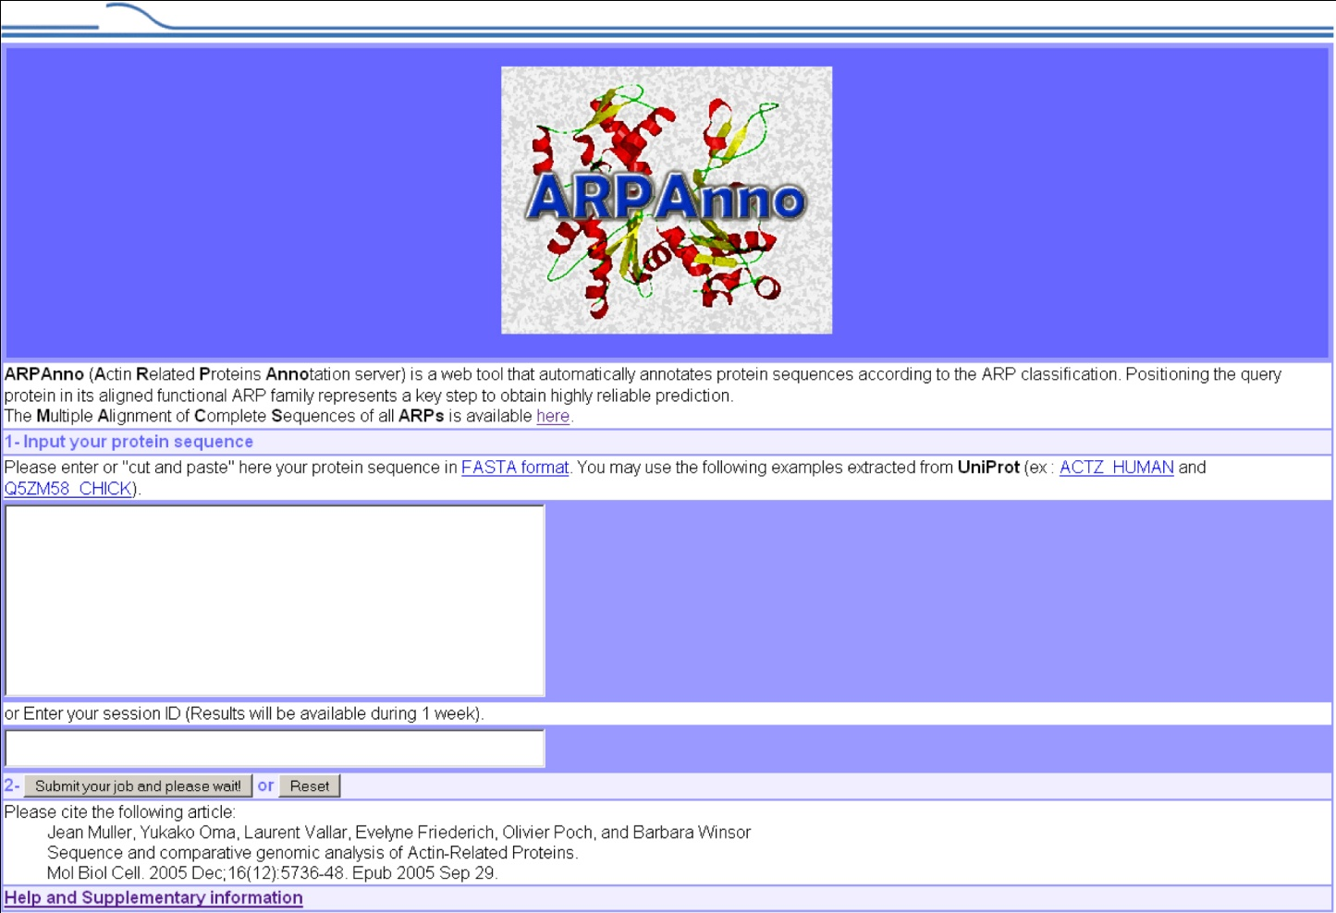
ARPAnno
Serveur web annotation et identification des ARPs
2. Les ARPs
http://bips.u-strasbg.fr/ARPAnno
Retour à la génomique comparative:
Quelle est la véritable distribution des sous-familles d’ARPs dans les organismes eucaryotes?
Notes:
Remettre la génomique comparative véritable bilan de présence absence

Slide 24
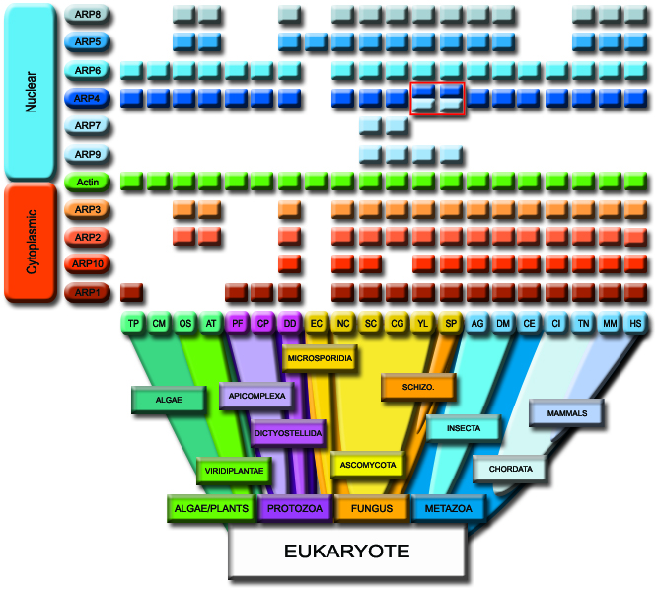
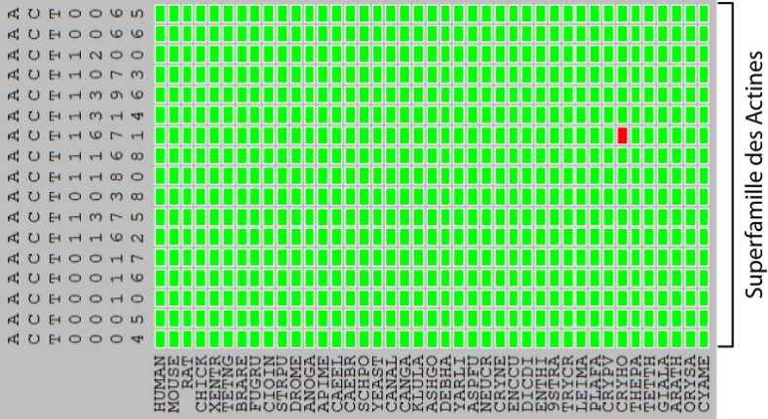
Distribution phylogénétique des ARPs
  ARP4 et ARP6 sont universelles
2. Les ARPs
Szerlong et al., 2003
Shen et al., 2000
Cai et al., 2005
Mizuguchi et al., 2004
Machesky et al., 1994
Eckley et al., 2003
Clark et al., 2006
Notes:
Actine universelle
D’abord ARP4 et 6
Virer Cuniculi
Eckley et al. 2003 ARP1 et ARP11
Clark et al. 2006 ARP1 et ARP10
Machesky et al 1994 ARP2 et ARP3
Cai et al., 2005 ARP4 et ARP6
Mizuguchi et al., 2004 ARP4 et ARP6
Shen et al., 2000 ARP4, ARP5 et ARP8
Szerlong et al. 2003 ARP7 et ARP9

Slide 25
Distribution phylogénétique des ARPs
  Corrélation entre les profils phylogénétiques et les complexes connus
2. Les ARPs
Szerlong et al., 2003
Shen et al., 2000
Cai et al., 2005
Mizuguchi et al., 2004
Machesky et al., 1994
Eckley et al., 2003
Clark et al., 2006
Notes:
Actine universelle
D’abord ARP4 et 6
Virer Cuniculi
Eckley et al. 2003 ARP1 et ARP11
Clark et al. 2006 ARP1 et ARP10
Machesky et al 1994 ARP2 et ARP3
Cai et al., 2005 ARP4 et ARP6
Mizuguchi et al., 2004 ARP4 et ARP6
Shen et al., 2000 ARP4, ARP5 et ARP8
Szerlong et al. 2003 ARP7 et ARP9

Slide 26
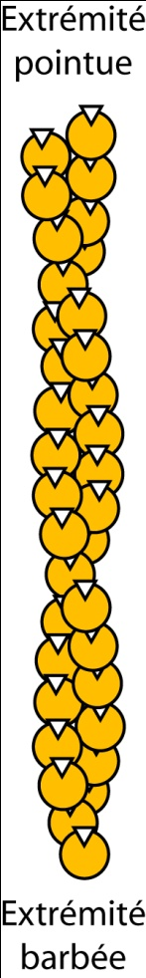
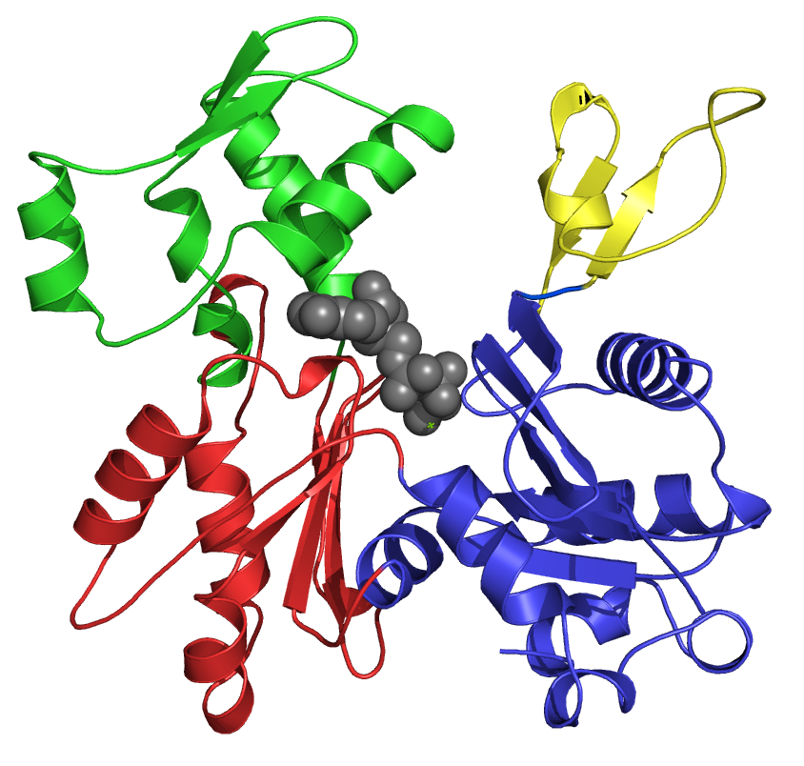

Actin-Related Proteins
Conservation d’une organisation structurale, « l’actine fold »
2. Les ARPs
Extrémité pointue
4 (IIb)
2 (IIa)
3 (Ib)
1 (Ia)
Extrémité barbée
Existe-il des éléments structuraux préférentiellement conservés chez les ARPs?

Slide 27
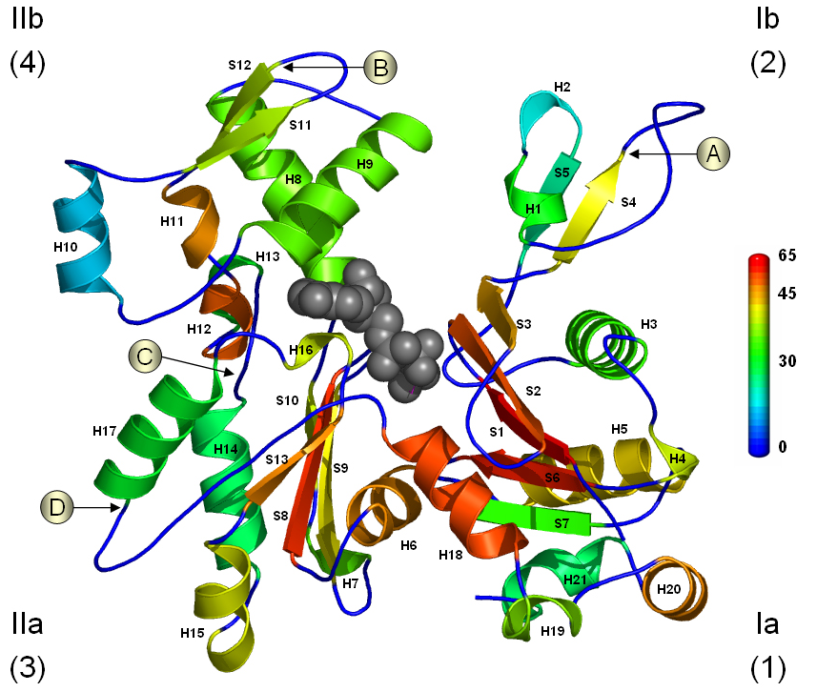
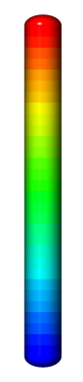
Conservation structurale
2. Les ARPs
% Id.
65
45
30
0
Certaines zones de la structure sont mieux conservées

Slide 28
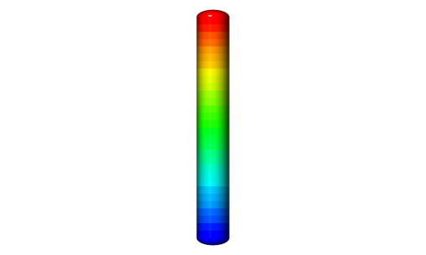
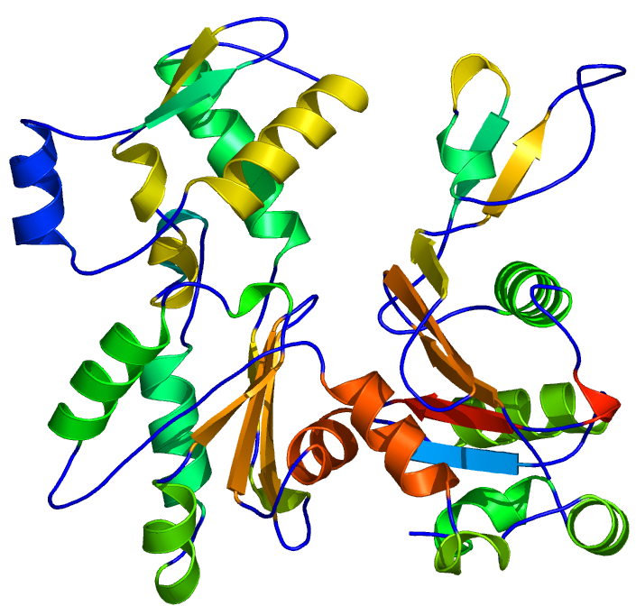
Conservation structurale
La conservation d’éléments structuraux particuliers est cohérente avec les fonctions de certaines ARPs
2. Les ARPs
0
15
45
80
100
% Id.
ARP1

Slide 29
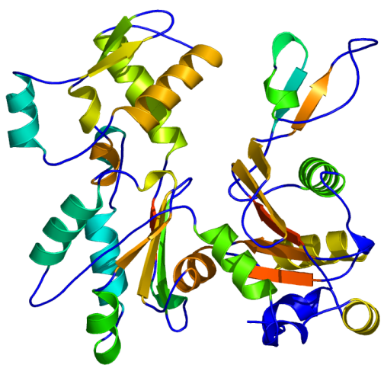
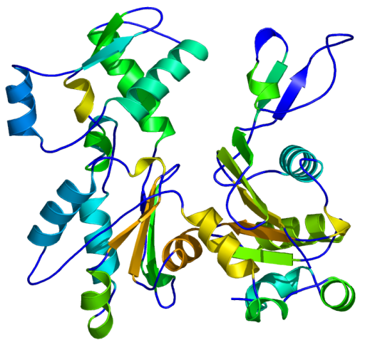
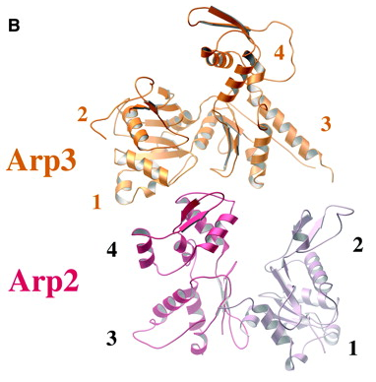
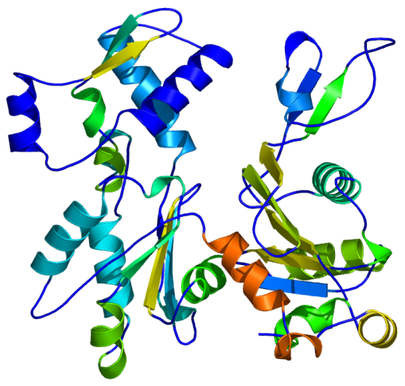
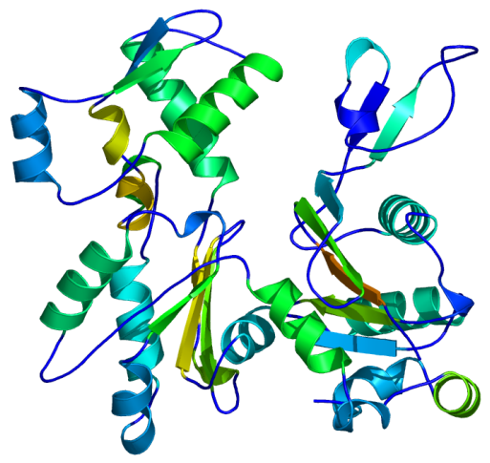
Conservation structurale
La conservation d’éléments structuraux particuliers est cohérente avec les fonctions de certaines ARPs
2. Les ARPs
0
15
45
80
100
% Id.
ARP2
ARP3
Robinson et al 2001
ARP4
ARP6

Slide 30
Grande conservation
Pour la génomique comparative:
  Haute similarité pose le problème de la discrimination
Pour la transcriptomique:
  Haute similarité pose le problème de la spécificité

Slide 31
Actichip
Dans le contexte de la création d’une puce à ADN dédiée aux cytosquelettes (Actichip):
  Choix de sondes spécifiques pour 1742 transcrits
  Sondes de 60 nucléotides
3. Actichip
Design de sondes
A
Cible
  Sélection de zones spécifiques d’un transcrit
  Paramètres de spécificité (% Identité)
  Paramètres d’hybridation (Tm, %GC…)
A
T
T
C
C
G
C
G
T
A
ACT1
A
T
T
ACT2
C
G
Sonde
T
A
C
G
ACT3
C
G
C
G
ACT4
C
G
G
C
C
G
ACT5
A
T
G
C
T
A
ACT6
Notes:
1742 gènes paramètres cohérents

Slide 32
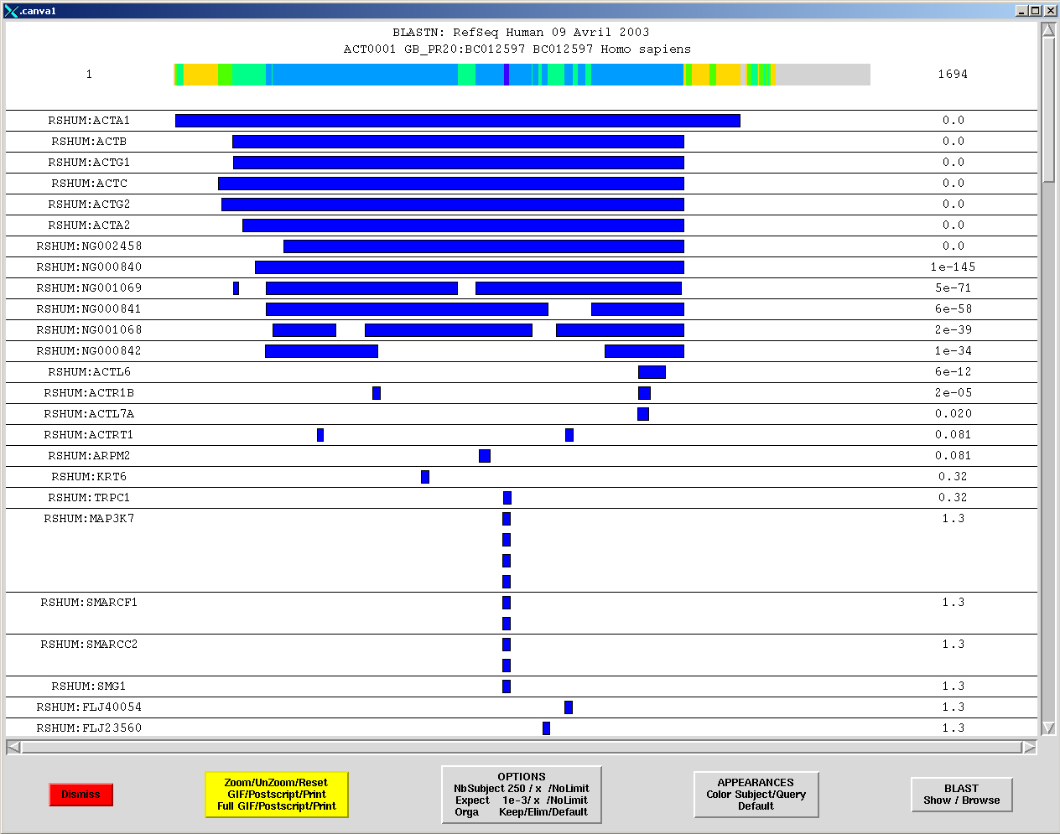

Design de sondes
Zones accessibles restreintes
3. Actichip
>80% Identité
Importance de la validation de ces zones

Slide 33
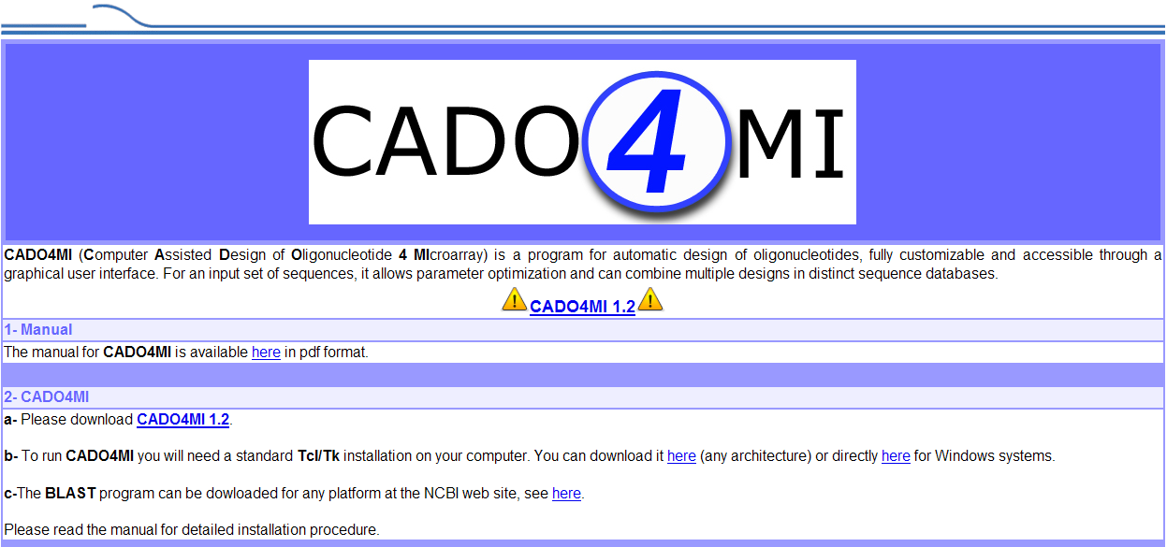
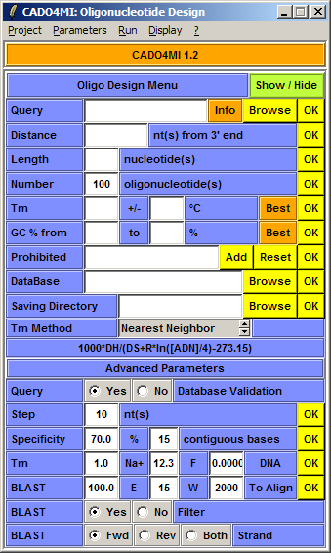

CADO4MI
Création d’un logiciel de sélection de sondes (CADO4MI)
3. Actichip
http://bips.u-strasbg.fr/CADO4MI
Utilisation de 2 banques nucléiques pour la validation des résultats
Computer Assisted Design of Oligonucleotide For MIcroarray

Slide 34
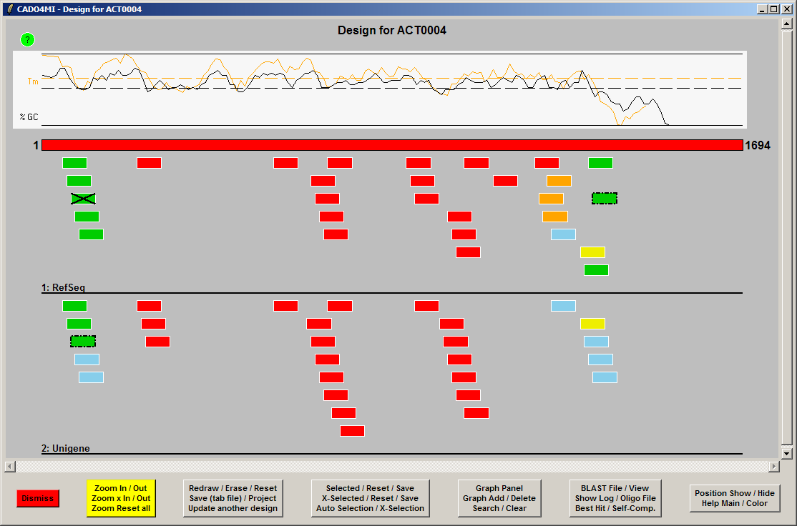
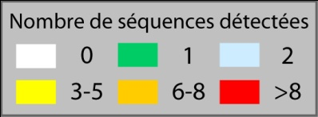
CADO4MI
Exemple de la sélection de sondes pour une isoforme d’actine
3. Actichip

Slide 35
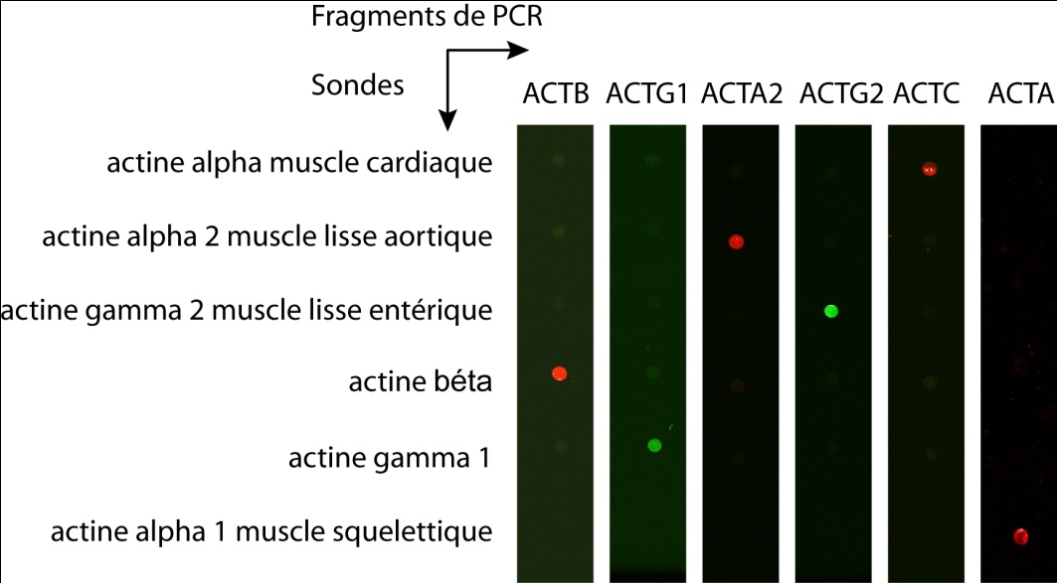
Validation des sondes
La spécificité de nos sondes a été validée par un test synthétique:
3. Actichip
Comparaison entre 3 plateformes transcriptomiques
 | Actichip |  | Opéron |  | Affymetrix
 | MCF-7 | Muscle | MCF-7 | Muscle | MCF-7 | Muscle
actine alpha 1 muscle squelettique | - | + | + | + | - | +
actine alpha 2 muscle lisse aortique | - | - | - | + | + | +
actine béta | + | + | + | + | + | +
actine alpha muscle cardiaque | - | - | / | / | - | +
actine gamma 1 | + | + | - | - | + | +
actine gamma 2 muscle entérique lisse | - | - | - | - | + | +

Slide 36
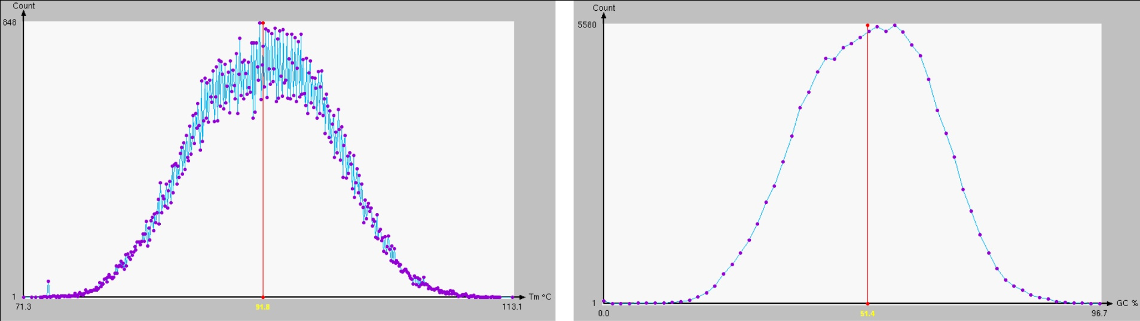
Actichip
La première version exploitable d’Actichip
  327 gènes correspondant au cœur du cytosquelette
  355 sondes de 60 nucléotides de long sélectionnées par CADO4MI automatiquement
3. Actichip
Le set de sondes est caractérisé par:
  Tm moyen de 91,8°C
  %GC moyen de 50%

Slide 37
Application à l’étude du syndrome de Bardet-Biedl

Slide 38
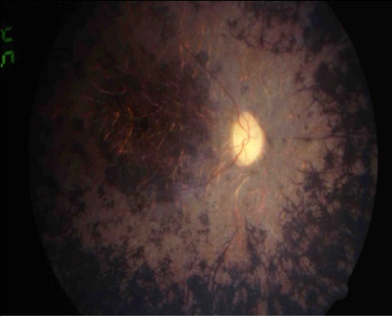
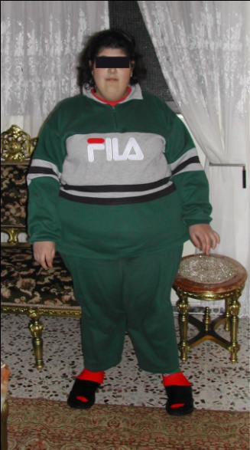
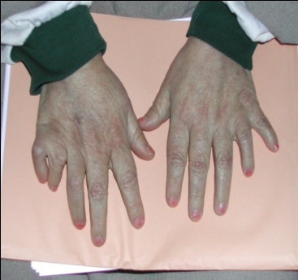
Le syndrome de Bardet-Biedl
Maladie génétique:
  Autosomique récessive
  Rare (500 patients en France)
  Hétérogène (9 gènes connus en 2005)
4. BBS
Rétinopathie
Phénotypes cliniques:
  Rétinopathie (retinitis pigmentosa)
  Obésité
  Polydactylie
  Trouble cognitifs
  Hypogonadisme
  Anomalies rénales
Polydactylie et obésité

Slide 39
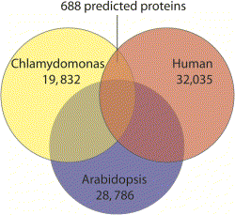
Une maladie hétérogène
Novembre 2005
Gène | Localisation génomique | Exon | Définition
BBS1 | 11q13 | 17 | Bardet-Biedl syndrome 1 protein
BBS2 | 16q21 | 17 | Bardet-Biedl syndrome 2 protein
BBS3 | 3p13 | 9 | ADP-ribosylation factor-like 6
BBS4 | 15q22 | 16 | Bardet-Biedl syndrome 4 protein
BBS5 | 2q31 | 12 | Bardet-Biedl syndrome 5 protein
BBS6 | 20p12 | 6 | chaperonin
BBS7 | 4q27 | 9 | Bardet-Biedl syndrome 7 protein
BBS8 | 14q32 | 15 | Tetratricopeptide repeat protein 8
BBS9 | 7p14 | 25 | Parathyroid hormone-responsive B1
4. BBS
Quel est le lien entre ces gènes?
Génomique comparative
  Question simple: Quels sont les gènes
  impliqués dans le cil?
  Soustraction de génomes
Liste de gènes enrichie en gènes BBS
Li et al, Cell 2004
Chiang et al, AJHG 2004
Le BBS est une ciliopathie
Nishimura et al, AJHG 2005

Slide 40
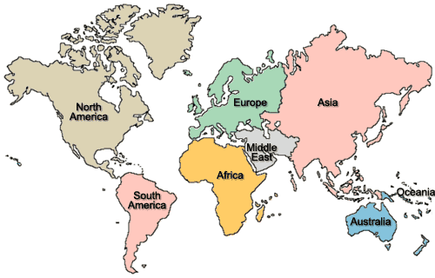
Identification de nouveaux gènes
4. BBS
Cartographie homozygote
  2 familles consanguines
  1 famille libanaise et 1 famille de gens du voyage
  9 patients/10 patients
2 zones chromosomiques
  Chromosome 12 - 8,7 Mb contenant 23 gènes
  Chromosome 4 – 6,4 Mb contenant 46 gènes

Slide 41
Les cibles
Caractérisation des gènes cibles potentiels
  Communs aux listes identifiées par la génomique comparative
  Fonction compatible avec les cils ou les microtubules
4. BBS
Chromosome 12 (BBS10) |  | Chromosome 4 (BBS12)
Gène | Mb | Gène | Mb
Ras-related protein Rab-21 | 70,4 | BBS7 | 122,9
Tryptophan 5-monooxygenase 2 | 70,3 | PRSS12 (Neurotrypsin) | 119,4
TBC1 domain family member 15 | 70,5 | SEC24D (Protein transport) | 119,9
HIV-1 Rev binding protein 2 | 74,2 | SPATA5 | 124,06
Loc387869 (similar to microtubule) | 73,3 | SPAF | 124,07
Hypothetical protein FLJ23560 | 75,2 | Fibronectin III like domain | 122,2
Huntingtin-interacting protein 14 | 75,7 | Hypothetical protein NP_689612 | 122,8
Synaptotagmin-1 | 77,8 | Hypothetical protein FLJ35630 | 123,9
Séquençage de ces gènes chez des patients a révélé BBS10 et BBS12
BBS10 et BBS12 homologues de chaperonines de type II (comme BBS6)

Slide 42
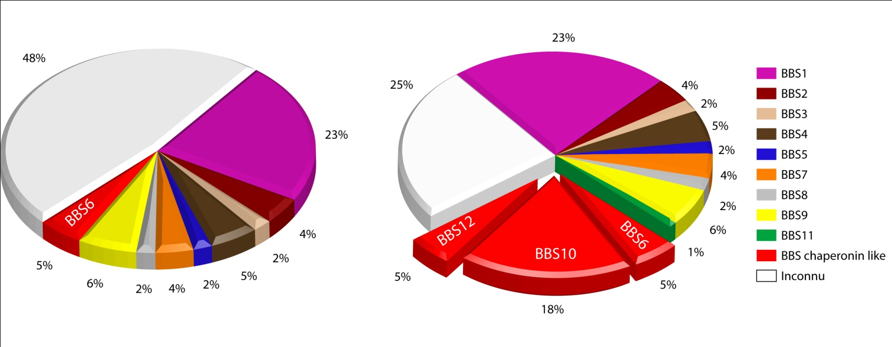
Epidémiologie
En 2005, 9 gènes connus.
En 2006, 3 nouveaux gènes dont BBS10 et BBS12
4. BBS
2005
2006
BBS6, BBS10 et BBS12 définissent une nouvelle famille de gènes impliquée dans le BBS

Slide 43

Le syndrome de Bardet-Biedl
Alignement multiple des séquences protéiques
4. BBS
Recherche exhaustive de l’ensemble des séquences similaires à BBS10 et BBS12 dans la banque protéique (UniProt)
Prédiction de plusieurs gènes dans les génomes de certains eucaryotes
~300 séquences faiblement similaires
  8 sous-unités de chaperonines de type II
  BBS6
  BBS10
  BBS12
Homologie avec la famille des chaperonines de type II

Slide 44



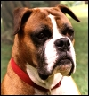








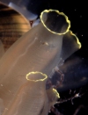


Distribution phylogénétique
Peu d’homologues dans les banques de protéines
4. BBS
Gènes non prédits dans la plupart des génomes
BBS10 et BBS12 sont restreints aux organismes vertébrés
Surprenant au regard des autres gènes BBS identifiés par la génomique comparative
Surprenant par rapport aux autres chaperonines de type II

Slide 45

Les chaperonines de type II
Complexe protéique responsable de la structuration d’autres protéines
4. BBS
Type II
Notes:
8 sous-unités conservés dans tous les organismes eucaryotes

Slide 46
Modèle 3D
BBS
BBS10
BBS12
4. BBS
Alpha
Béta
Delta
Epsilon
Gamma
Eta
Théta
Zéta
Archées

Slide 47


Modèle 3D
BBS10
BBS12
4. BBS
Insertions localisées sur la même face de la molécule
Nouveau domaine fonctionnel?
Capacité à s’associer au complexe canonique des chaperonines de type II ?

Slide 48


Test fonctionnel
Morpholinos dans le poisson-zèbre
4. BBS
Vue latérale
Morpholinos, sondes antisens, dirigée contre la région 5′ de la partie codante du gène.
Vue dorsale
(A) Raccourcissement de l’axe de l’embryon, rétrécissement de l’axe dorsal, augmentation de la taille des somites, mauvaise définition des somites.
(B) Interaction génétique entre BBS6, BBS10 et BBS12 augmente drastiquement la sévérité du phénotype.

Slide 49
Conclusions et perspectives
  Le cytosquelette est un système complexe qui a révélé les limites de certaines applications en bioinformatique
5. Conclusion
  Développement d’outils et de méthodes pour améliorer l’analyse et donc la compréhension du cytosquelette
  Le cytosquelette est un véritable cas test en bioinformatique
  Génomique comparative:
        ComIcs est un outil fonctionnel
        ARPAnno est disponible
        Analyse globale du cytosquelette
  Nouvelle génomique comparative:
        Validation au niveau génomique
        Alignement multiple

Slide 50
Conclusions et perspectives
  Puce à ADN, Actichip:
        Outil fonctionnel
        Design de sondes adapté au cytosquelette
        Intégration de tous les gènes du cytosquelette
5. Conclusion
  Son application:
        Régulation fine des différents gènes
        Cancer (modèle cellulaire)
  Le syndrome de Bardet-Biedl:
        Identification de 2 nouveaux gènes
        BBS10 est un gène majeur
        Diagnostique (~25% patients)
  Questions:
        Spécialisation du cil vertébré ?
        Fonction et implication dans le cil
        Structure 3D et complexes ?

Slide 51









Remerciements
6. MERCI
Service
et de Luxembourg
Barbara Winsor
Laboratoire de Diagnostique Médical

